Slide 1
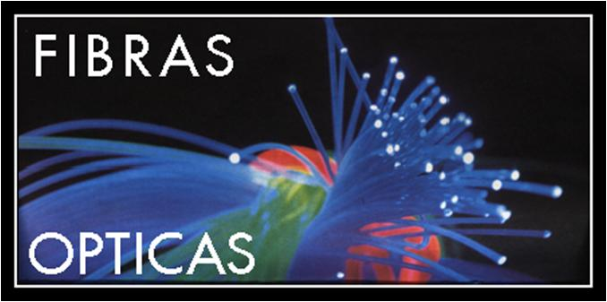
El guiaondas óptico ideal denominado fibra óptica consiste en una estructura de simetría cilíndrica, con dos regiones: una central, denominada núcleo y otra exterior llamada revestimiento. Cada una tiene un índice de refraxión η.
Hay algunas que tienen una tercera zona llamada recubrimiento.

Slide 2
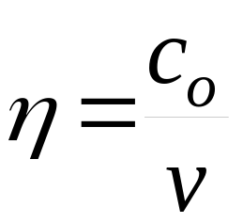
Indice de Refracción
η : índice de refracción del medio en cuestión
c_{o} : velocidad de la luz en el vacío (3x10⁸ ^{m}/s)
v : velocidad de la luz en el medio en cuestión
En el vacío: η=1
En otro medio: η>1

Slide 3
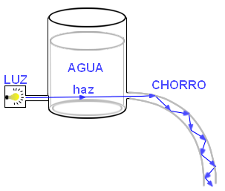
Fibras Opticas
En 1870 John Tyndall demostró que un chorro de agua era capaz de conducir un haz de luz
Experimento de Tyndall
En 1873 James Clerck Maxwell demostró que la luz puede estudiarse como una onda electromagnética.

Slide 4
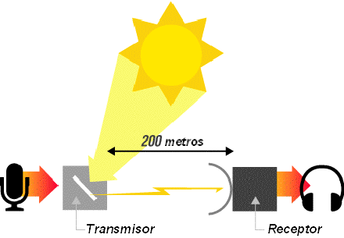
Fotófono de Graham Bell
En 1880 Alexander Graham Bell inventó el fotófono para transmitir la voz. El sonido hacía vibrar una membrana espejada, la cual reflejaba la luz del sol, haciéndola más o menos divergente hacia el receptor colocado a unos 200 metros. Este consistía en un gran espejo parabólico en cuyo centro se encontraba un detector de selenio conectado a una batería y un auricular. Este método dependía de la luz solar y de la visibilidad.

Slide 5
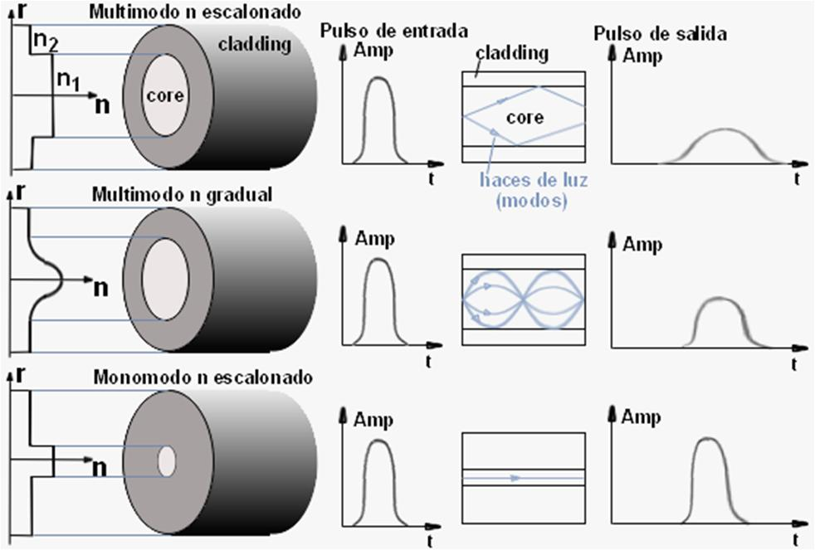
Fibras Opticas
Tipos

Slide 6
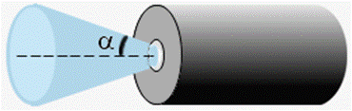
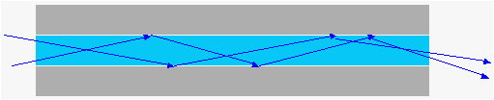

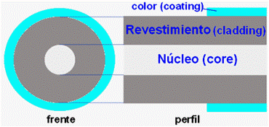
Fibras Opticas
Las fibras ópticas son conductos, rígidos o flexibles, de plástico o de vidrio (sílice), que son capaces de conducir un haz de luz inyectado en uno de sus extremos, mediante sucesivas reflexiones que lo mantienen dentro de sí para salir por el otro.
Cono de aceptancia
AN = sen α
a mayor AN, mayor es el ángulo de aceptancia.

Slide 7
Fibras Opticas
Ventajas
      Diámetro y peso reducidos lo que facilita su instalación
      Excelente flexibilidad
      Inmunidad a los ruidos eléctricos (interferencias)
      No existe diafonía (no hay inducción entre una fibra y otra)
      Bajas pérdidas, lo cual permite reducir la cantidad de estaciones repetidoras
      Gran ancho de banda que implica una elevada capacidad de transmisión
      Estabilidad frente a variaciones de temperatura
      Al no conducir electricidad no existe riesgo de incendios por arcos eléctricos
      No puede captarse información desde el exterior de la fibra
      El Dióxido de Silicio, materia prima para la fabricación de F.O., es uno de los recursos más abundantes del planeta.
Desventajas
      Para obtener, desde la arena de cuarzo, el Dióxido de silicio purificado es necesaria mayor cantidad de energía que para los cables metálicos.
      Las F.O. son muy delicadas lo cual requiere un tratamiento especial durante el tendido de cables.
      Corta vida de los emisores lasers.

